Slide 1

第6章 集合
本章学习目标：
集合是一般数学及离散数学中的基本概念，几乎与现代数学的各个分支
都有密切联系，并且渗透到很多科技领域。本章主要介绍集合的基本知识，
通过本章学习，通过回顾的方法 ，读者应该掌握以下内容：
（1）集合的概念及表示方法
（2）子集、空集、全集、补集、幂集等概念
（3）集合的基本运算：交、并、补和对称差
（4）集合的包含排斥原理
（5）集合恒等式

Slide 2
第6章 集合
1.集合的概念与表示
2.集合之间的关系
3.集合的运算
4.包含排斥原理
5.集合恒等式

Slide 3
第六章 集合
理发师的悖论：A城有一位理发师，决定学雷锋：
凡不给自己理发的人，理发师免费给他理；
凡自己给自己理发的人，理发师不理。
一段时间过后，理发师发现：
我的谁来理？？？？

Slide 4
第6章 集合
6.1集合的概念与表示
6.1.1 集合的基本概念
6.1.2 集合的表示
1．列举法
2．描述法 （不要循环调用）
3．文氏图法
4. 递归法（如数列等）

Slide 5
第6章 集合
6.2 集合之间的关系
定义6.1 如果集合A中的每一个元素都是集合B中的元素，
则称A是B的子集，也可以说A包含于B，或者B包含A，这种
关系写作
A⊆B 或 B⊇A
如果A不是B的子集，即在A中至少有一个元素不属于B时，
称B不包含A，记作
B⊉A 或 A⊈B

Slide 6
第6章 集合
6.2 集合之间的关系
定义6.2 如果两个集合A和B的元素完全相同，则称这两个
集合相等，记作A＝B。
例如：
A＝｛1，2，3，4｝
B＝｛3，1，4，2｝
C＝｛x|x是英文字母且x是元音｝
D＝｛a，e，i，o，u｝
显然有
A＝B，C＝D

Slide 7
第6章 集合
6.2 集合之间的关系
定理6.1 集合A和集合B相等的充分必要条件是A⊆B且B⊇A。
定义6.3 如果集合A是集合B的子集，但A和B不相等，也就
是说在B中至少有一个元素不属于A，则称A是B的真子集，记作
A⊂B 或 B⊃A
例如：集合A＝｛1，2｝，B＝｛1，2，3｝，那么A是B的真子集
定义6.4 若集合U包含我们所讨论的每一个集合，则称U是所讨论
问题的完全集，简称全集。

Slide 8
第6章 集合
6.2 集合之间的关系
定义6.5 设A是有限集，由A的所有子集作为元素而构成的集
合称为A的幂集，记作ρ(A)，即ρ(A)＝｛X|X⊆A｝。
在A的所有子集中，全集A和空集∅这两个子集又叫平凡子集。
例如：A＝｛1，2，3｝，则
ρ(A)＝｛∅，｛1｝，｛2｝，｛3｝，｛1，2｝，｛1，3｝，
｛2，3｝，｛1，2，3｝｝

Slide 9
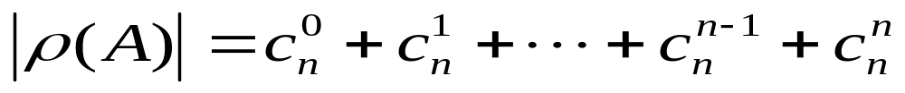
第6章 集合
6.2 集合之间的关系
定理6.2 设A是有限集，|A|=n，则A的幂集ρ(A)的基为2 ^{n}。
证明：由排列组合知：
又由二项式定理知：
所以可得：
|ρ(A)|= 2 ^{n}

Slide 10
第6章 集合
6.3 集合的运算
6.3.1 集合的并运算
定义6.6 任意两个集合A、B的并，记作A∪B，它也是一个集
合，由所有属于A或者属于B的元素合并在一起而构成的，即
A∪B＝｛x | x∈A或x∈B｝
例如，A＝｛a，b，c｝，B＝｛a，b，c，d，e｝，则
A∪B＝｛a，b，c，d，e｝
又如，A＝｛1，2，3，4，5｝，B＝｛1，3，5，7，9｝，则
A∪B＝｛1，2，3，4，5，7，9｝

Slide 11
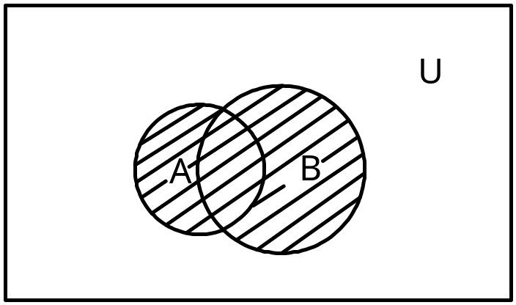
第6章 集合
6.3 集合的运算
6.3.1集合的并运算
用文氏图表示集合之间的并运算：
用平面上的矩形表示全集U。用矩形内的圆表示U中的任一集合。图中表示了集合A和集合B的并集。阴影部分就是A∪B。

Slide 12
第6章 集合
6.3 集合的运算
6.3.1 集合的并运算
由集合并运算的定义可知，并运算具有以下性质：
（1）幂等律：A∪A＝A
（2）同一律：A∪∅＝A
（3）零律：A∪U＝U
（4）结合律：(A∪B)∪C＝A∪(B∪C)
（5）交换律：A∪B＝B∪A

Slide 13
第6章 集合
6.3 集合的运算
6.3.2 集合的交运算
定义6.7 任意两个集合A、B的交记作A∩B，它也是一个集合，
由所有既属于A又属于B的元素构成，即
A∩B ＝｛x | x∈A且x∈B｝
例如，A＝｛a，b，c｝，B＝｛b，c，d，e｝，则
A∩B＝｛b，c｝
又如，A＝｛1，2，3，4，5｝，B＝｛1，3，5，7，9｝，则
A∩B＝｛1，3，5｝

Slide 14
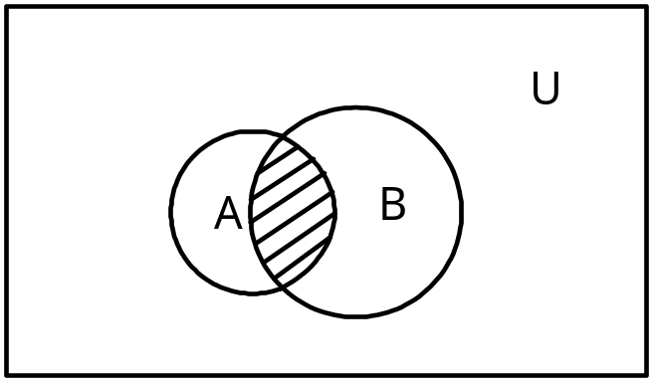
第6章 集合
3.3 集合的运算
6.3.2 集合的交运算
集合的交运算的文氏图表示，见图6.2，其中阴影部分就是A∩B。

Slide 15
第6章 集合
6.3 集合的运算
6.3.2 集合的交运算
由集合交运算的定义可知，交运算有以下性质：
（1）幂等律：A∩A＝A
（2）同一律：A∩U＝A
（3）零律：A∩∅＝∅
（4）结合律：(A∩B)∩C＝A∩(B∩C)
（5）交换律：A∩B＝B∩A

Slide 16
第6章 集合
6.3 集合的运算
6.3.2 集合的交运算
定理6.3 设A，B，C是三个集合，则下列分配律成立：
A∩（B∪C）＝（A∩B）∪（A∩C）
A∪（B∩C）＝（A∪B）∩（A∪C）
定理6.4 设A，B为两个集合，则下列关系式成立：
A∪（A∩B）＝A
A∩（A∪B）＝A
这个定理称为吸收律，读者可以用文氏图验证。

Slide 17
第6章 集合
6.3 集合的运算
6.3.3 集合的补
定义6.8 设A、B是两个集合，A-B也是一个集合。它是由属于
集合A但不属于集合B的所有元素组成的。A-B称为集合B关于A的
补集(或相对补)。即
Ａ-B＝｛x|x∈Ａ且x∈B｝
A-B也称为集合A和B的差集。
例如，Ａ＝｛a，b，c｝，B＝｛a，b｝，则
Ａ-B＝｛c｝
又如，Ａ＝｛a，b，c，d｝，B＝｛a，b，e，f｝，则
Ａ-B＝｛c，d｝

Slide 18
第6章 集合
6.3 集合的运算
6.3.3 集合的补
定义6.9 设U是全集，A是U的一个子集，称U-A为A关于全集
的补集，也叫做A的绝对补集，简称为补集。记作~A。即
U-Ａ＝｛x|x∈Ｕ且x not∈Ａ｝
例如，U＝｛x | x是华中农业大学的学生｝，
A＝｛x | x是华中农业大学的女学生｝，
则
~A＝｛x | x是华中农业大学的男学生｝

Slide 19
第6章 集合
6.3 集合的运算
6.3.3 集合的补
集合的补运算有以下性质
（1）双重否定律：~（~A）＝A
（2）摩根律：~∅＝U
（3）摩根律：~U＝∅
（4）矛盾律：A∩（~A）＝∅
（5）排中律：A∪（~A）＝U
为了简单，约定A∩（~B）表示为A∩~B，A∪（~B）表示为
A∪~B。

Slide 20
第6章 集合
6.3 集合的运算
6.3.3 集合的补
定理6.5 设A、B是两个集合，则下列关系式成立：
~（A∪B）＝~A∩~B
~（A∩B）＝~A∪~B
这个定理称为德摩根定律。读者可以用文氏图验证。
定理6.6 设A、B、C是任意三个集合，则下列关系式成立：
A-B＝A∩~B
A-B＝A-（A∩B）
定理可由差运算的定义直接得到。

Slide 21
第6章 集合
6.3 集合的运算
6.3.4 集合的对称差
定义6.10 设A、B是两个集合，集合A和B的对称差记作A♁B，
它是一个集合，其元素或属于A，或属于B，但不能既属于A又
属于B。即
A♁B＝(A∪B)-(A∩B)
例如，A＝｛a，b，c，d｝，
B＝｛a，c，e，f，g｝
那么
A♁B＝｛b，e，d，f，g｝

Slide 22
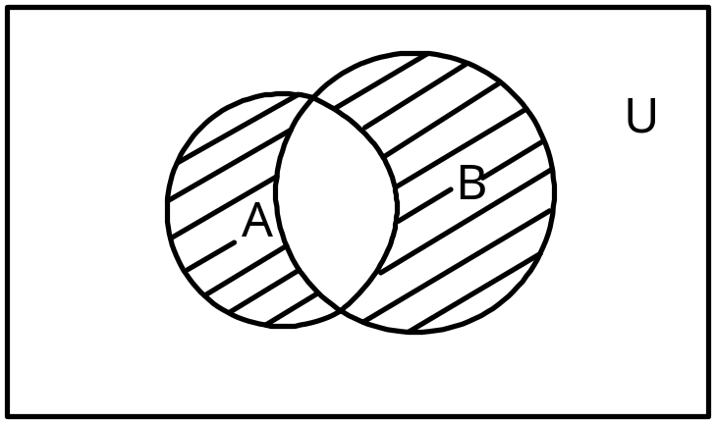
第6章 集合
6.3 集合的运算
6.3.4 集合的对称差
集合的对称差的文氏图表示

Slide 23
第6章 集合
6.3 集合的运算
6.3.4 集合的对称差
由对称差的定义易得下列性质：
（1）A♁A＝∅
（2）A♁∅＝A
（3）A♁Ｕ＝~Ａ
（4）A♁B＝B♁A
（5）（A♁B）♁C＝A♁（B♁C）
（6）A♁B＝(A-B)∪(B-A)

Slide 24
第6章 集合
6.4 包含排斥原理
定理6.7 设A、B为有限集合，|A|、|B|为其基数（元素的个数），则
|A∪B|＝|A|+|B|-|A∩B|
这个结论称作包含排斥原理。

Slide 25
第6章 集合
6.4 包含排斥原理
例6.1 假设某班有20名学生，其中有10人英语成绩为优，有8
人数学成绩为优，又知有6人英语和数学成绩都为优。问两门课
都不为优的学生有几名？
解 设英语成绩是优的学生组成的集合是A，
数学成绩是优的学生组成的集合是B，
因此两门课成绩都是优的学生组成的集合是
A∩B。
由题意可知
|A|＝10 |B|＝8 |A∩B|＝6

Slide 26
第6章 集合
6.4 包含排斥原理
解 （接上页）
由包含排斥原理可得：
|A∪B|＝|A|+|B|-|A∩B|
＝10+8-6 = 12
所以，两门课都不是优的学生数为：20-|A∪B|＝8。

Slide 27
第6章 集合
集合等值式（类似于逻辑推理中的很多等值式）
幂等律: A∪A=A, A∩A=A ;
结合律 : (A∪B) ∪C=A∪(B∪C), (A∩B) ∩C=A∩ (B∩C)
交换律: A∩B=B∩A, A∪B=B∪A
分配律: (A∪B) ∩C=(A∩C)∪(B∩C), (A∩B) ∪C=(A∪C)∩ (B∪C)
同一律: A∪∅=A, A∩E=A
零 律: A∩∅= ∅, A∪E=E
排中律: A ∪~A= E
矛盾律: A ∩~A= ∅
吸收律: (A∪B) ∩A=A, (A∩B) ∪A=A,
德摩根律: A-(B∪C)=(A-B) ∩(A-C) , A-(B∩C)=(A-B) ∪(A-C)
~(B∪C)=~B ∩~C , ~(B∩C)=~B∪~C
~ ∅=E, ~E= ∅
双重否定律: ~ (~A)=A

Slide 28
本章小节
本章介绍了集合的基本概念、性质、表示方 法和集合的基运
算。主要内容包括：子集、空集、幂集、集合的并、交、差、有
限集合包容排斥原理, 集合等值式等。
练习：P98, 19,25
作业： P98~101: 17, 26, 36, 37

